Slide 1
Thứ ba ngày 25 tháng 2 năm 2025
Toán
Xăng-ti-mét khối

Slide 2


Slide 3


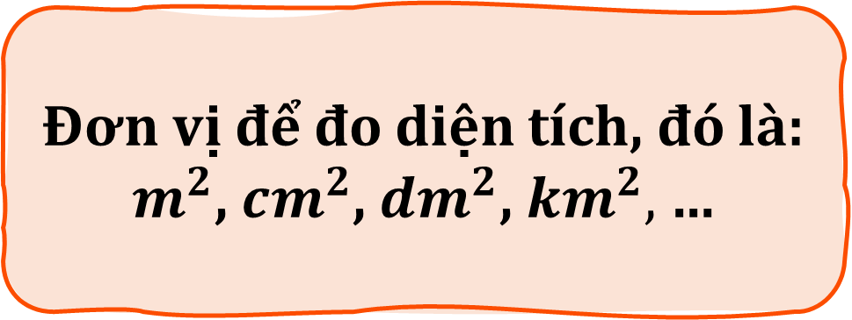
Đố các bạn biết để đo chu vi của mảnh đất, độ dài của con đường người ta có thể dùng những đơn vị nào?
Đố các bạn biết để đo diện tích của một khu đất, một ngôi nhà người ta có thể dùng những đơn vị nào?
Vậy để đo thể tích, người ta dùng đơn vị đo nào? Để biết được nước trong bể cá nào nhiều hơn?
Đơn vị để đo độ dài, chu vi đó là: m, cm, dm, km,…
Đơn vị để đo diện tích, đó là: $m^{2}$, ${cm}^{2}$, ${dm}^{2}$, ${km}^{2},$…

Slide 4


Slide 5


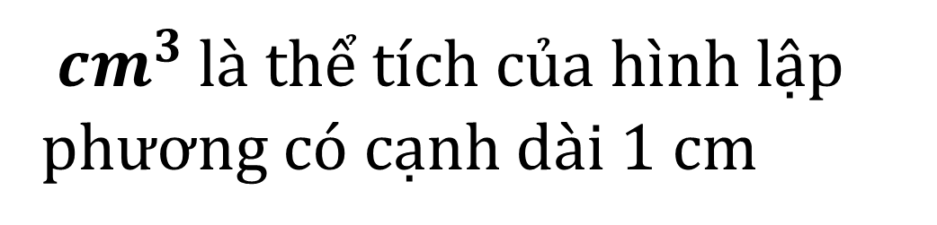

Xăng – ti – mét khối là một đơn vị đo thể tích.
1 cm
Xăng – ti – mét khối viết tắt là
1 cm
$${ cm}^{3}$$
1 cm
$${1 cm}^{3}$$
${ cm}^{3}$ là thể tích của hình lập phương có cạnh dài 1 cm
1 cm
1 cm

Slide 6


Slide 7


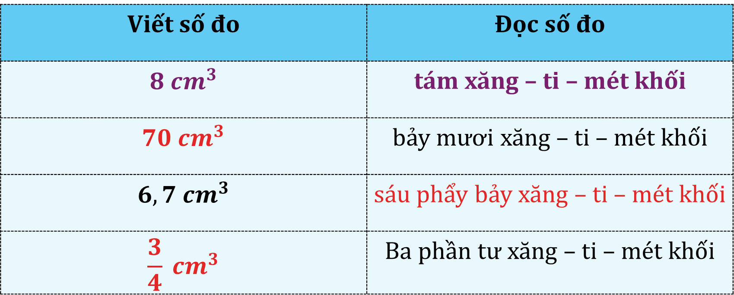
Viết số đo | Đọc số đo
$${ 8 cm}^{3}$$ | tám xăng – ti – mét khối
$${ 70 cm}^{3}$$ | bảy mươi xăng – ti – mét khối
$${ 6,7 cm}^{3}$$ | sáu phẩy bảy xăng – ti – mét khối
$${ \frac{3}{4} cm}^{3}$$ | Ba phần tư xăng – ti – mét khối
.?.
.?.
.?.

Slide 8



a) Bảy xăng – ti – mét khối
b) Mười xăng – ti – mét khối

Slide 9

Cùng lấy các hình lập phương nhỏ có cạnh dài 1 cm rồi thực hiện theo yêu cầu bài tập 2
a) Bảy xăng – ti – mét khối
b) Mười xăng – ti – mét khối

Slide 10
Lấy các hình lập phương có cạnh dài 1cm theo yêu cầu rồi viết số đo.
a) Bảy xăng – ti – mét khối
b) Mười xăng – ti – mét khối

Slide 11


Slide 12

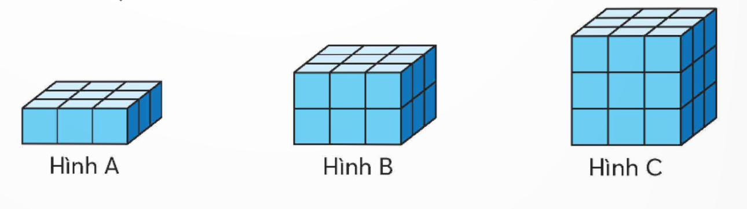

Thảo luận nhóm đôi thực hiện yêu cầu bài 1.

Slide 13


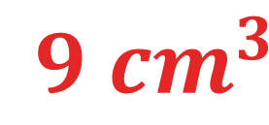
$${ 9 cm}^{3}$$
Chín xăng – ti – mét khối
$${ 18 cm}^{3}$$
Mười tám xăng – ti – mét khối
$${ 27 cm}^{3}$$
Hai mươi bảy
xăng – ti – mét khối

Slide 14

a) Mỗi hình có thể tích là bao nhiêu xăng – ti – mét khối?
b) Nếu ghép hai hình D và E dưới đây thì được hình nào ở Bài 1
Hình D
Hình E

Slide 15
Thảo luận nhóm để thực hiện yêu cầu bài tập 2

Slide 16


a) Mỗi hình có thể tích là bao nhiêu xăng – ti – mét khối?
Hình D
Hình E
$${ 11 cm}^{3}$$
$${ 7 cm}^{3}$$

Slide 17
b) Nếu ghép hai hình D và E dưới đây thì được hình nào ở Bài 1
Hình D
Hình E

Slide 18
- Ghép sao cho phần lồi của hình E khớp với
phần lõm của hình D.
- Khi đó ta có một hình gồm hai lớp, mỗi lớp có 9 hình lập phương nhỏ. Đó là hình B.

Slide 19

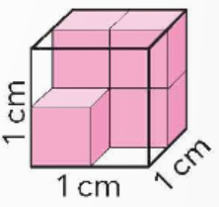

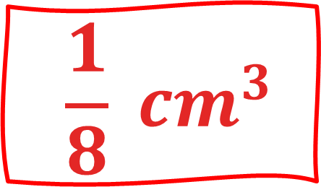
Viêt số đo thể tích của một hình lập phương nhỏ màu hồng dưới dạng phân số và số thập phân.
$${ \frac{1}{8} cm}^{3}$$
$${ 0,125 cm}^{3}$$

Slide 20

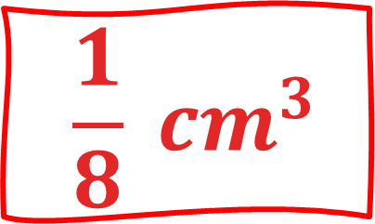
Trong hình vẽ có 5 hình lập phương màu hồng. Nếu thêm vào 3 hình lập phương màu hồng để được tất cả 8 hình lập phương thì sẽ lấp đầy hình lập phương cạnh 1 cm, tức là được 1 cm3. Như vậy, thể tích của 1 hình lập phương nhỏ màu hồng là
$${ \frac{1}{8} cm}^{3}$$
=
$${ 0,125 cm}^{3}$$

Slide 21


Em đoán xem, thể tích của hộp phấn mà các bạn đang thảo luận là bao nhiêu xăng – ti – mét khối?

Slide 22
Thảo luận nhóm để tìm ra thể tích của hộp phấn

Slide 23


Chia sẻ bài học với người thân.
Chuẩn bị bài học mới.

Slide 24



